Slide 1
L’empreinte écologique

Slide 2
Qu’est-ce que la justice ?
Que chacun puisse vivre comme nous
Que le progrès profite aussi aux pauvres
Que chacun puisse avoir accès aux moyens de vivre

Slide 3
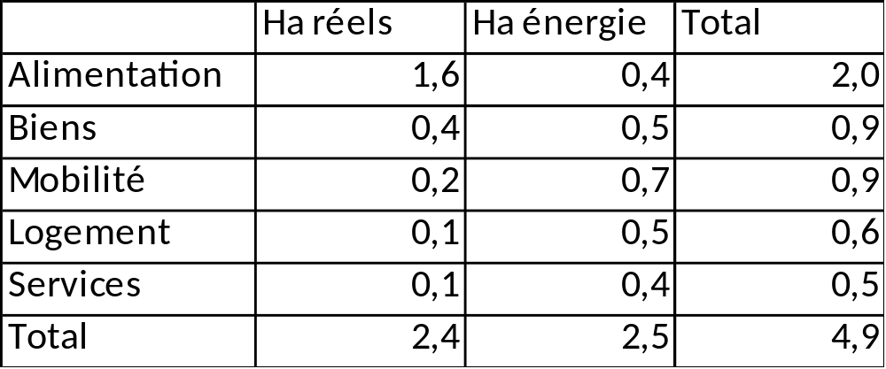
L’empreinte moyenne par habitant en France (2003)

Slide 4
À comparer à la biocapacité France 2013

Slide 5

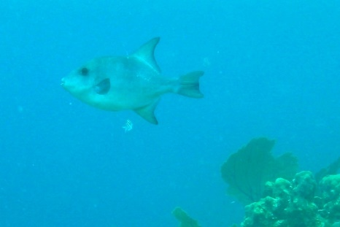
Pourquoi peut-on dépasser notre biocapacité ?
GES
40 Mds eq CO2
Demain
20 Mds eq CO2
20 Mds eq CO2
Aujourd’hui
pétrole
charbon
Hier
Pétrole, charbon…
Notes:
Le principe : toute énergie est équivalente à une surface

Slide 7
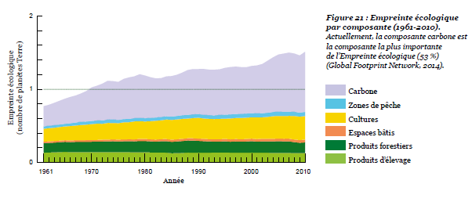
L’empreinte écologique : 1,5 planète
Notes:
À l’échelle mondiale, l’Empreinte écologique par tête de
l’humanité a diminué de 3 % entre 2008 et 2009, principalement en
raison du recul de la demande de combustibles fossiles, et donc de la
contraction de l’Empreinte carbone. Un léger déclin de la demande
de produits forestiers a également été relevé en 2008 et 2009.
Cependant, les derniers chiffres de 2010 indiquent que l’Empreinte
repart à la hausse.

Slide 8
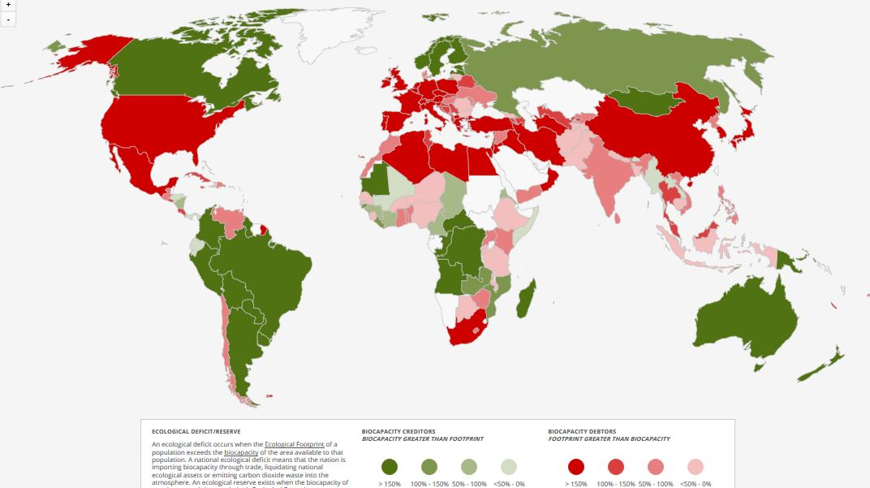
Dans l’espace
Rapport EE/Biocapacité par personne
Rapport Biocapacité/Empreinte
2012
WWWF 2006
Notes:
L’empreinte comprend deux parties, la partie biomasse (ha réels), la partie énergie (ha virtuels). Chacune de ces composantes correspond à un type d'inégalité,
la partie réelle sur l'exploitation entre pays (les pays déficitaires exploitent les ressources des pays excédentaires, puisque l'empreinte est, par construction, globalement équilibrée). Cette relation est une autre façon de montrer les relations entre les pays dits développés et les pays producteurs de matières premières. C’est la notion d’échange inégal développée dans les années 1970 par Samir Amin par exemple.
La partie virtuelle correspond à notre prélèvement sur l’avenir.
Cette carte pose deux questions :
faut il mesurer la balance empreinte / biocapacité par pays ou par personne ? Ici elle est par pays (cf Canada, comme Madagascar)
Quel est l e périmètre sur lequel on peut calculer l’empreinte de façon équitable ? Trop large, le monde, cela permet de justifier toues les échanges quel que soit leur déséquilibre, trop restreint, c’est le repli sur soi, chacun dans sa caverne. Le périmètre devrait comprendre suffisamment de villes (services, éducation, santé…), d’appareil productif et de terres agricoles, non pas pour prétendre à l’autonomie, mais pour représenter une diversité de ressources suffisante. Une région moyenne française est un cadre intéressant, hors Ile de France.

Slide 9
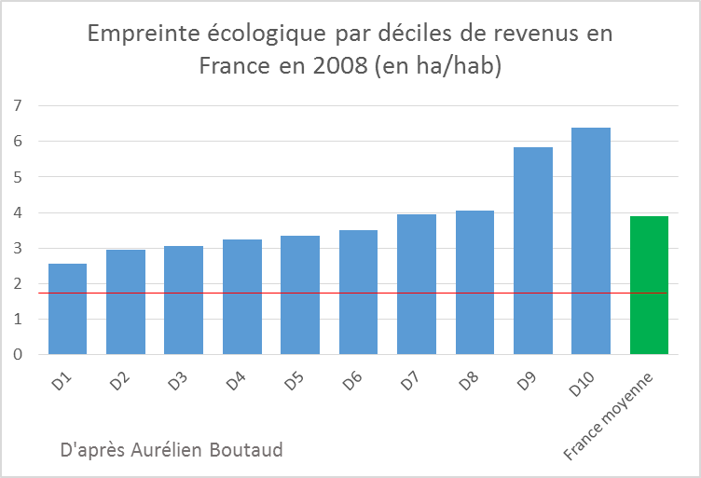

Slide 10
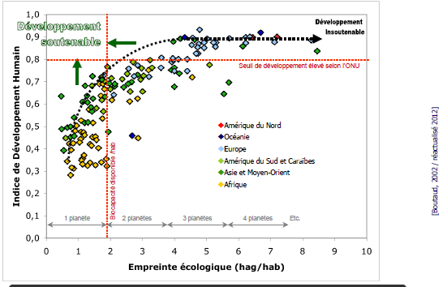

Slide 11
 | Personnellement | Collectivement | Politiquement
Alimentation | Ne pas jeter Manger local et de saison Moins de viande Cultiver un potager Cuisiner | AMAP Actions auprès des cantines d’écoles Jardins partagés | Gestion des déchets Ne pas favoriser les GMS Réorientation des aides à l’agriculture vers l‘agri bio polyculture
Biens | Trier ses achats Changer moins souvent (ordi, vêtements…) Entretenir Réparer Recycler | Troc Monnaies locales Action des asso. de consommateurs sur la durée des biens Ateliers solidaires, cafés repair Partage de matériel | Loi sur l’obsolescence Eco conception pour pouvoir réparer Locaux collectifs dans l’habitat
Logement | Isoler Réduire la surface que j’utilise Partager | Partager | Aides financières à l’isolation Limiter la croissance urbaine sur les terres agricoles
Transports | Ralentir Se déplacer moins Utiliser le vélo | Co voiturage Supprimer les aides aux lignes d’avion low cost | Aménagement du territoire Télé travail Transports en commun (dont train !) Taxer le kérosène des avions Réduire lignes avion intra continentales
Services | Limiter les envois de mails, les téléchargements, stockage cloud |  | Loi sur les réseaux de flux (3G, 4G…), Créer des zones blanches

Slide 12
Pour en savoir plus
Rapport Planète vivante http://www.wwf.fr
GFN http://www.footprintnetwork.org
Laurent-Jolia-Ferrier et Tania Villy, L’empreinte écologique, SAP éd., Lyon, 2006
Aurélien Boutaud (dir) L’empreinte écologique, Repères, La découverte, 2009

Slide 14
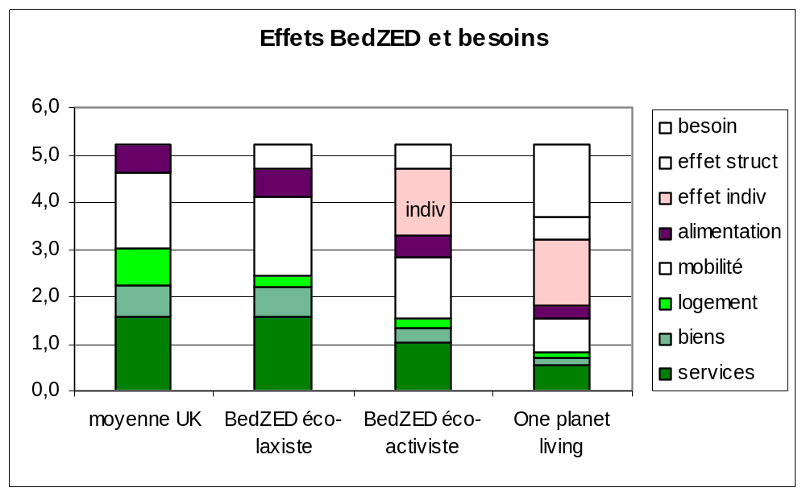
Encore un effort !
Gha/habitant

